Slide 1

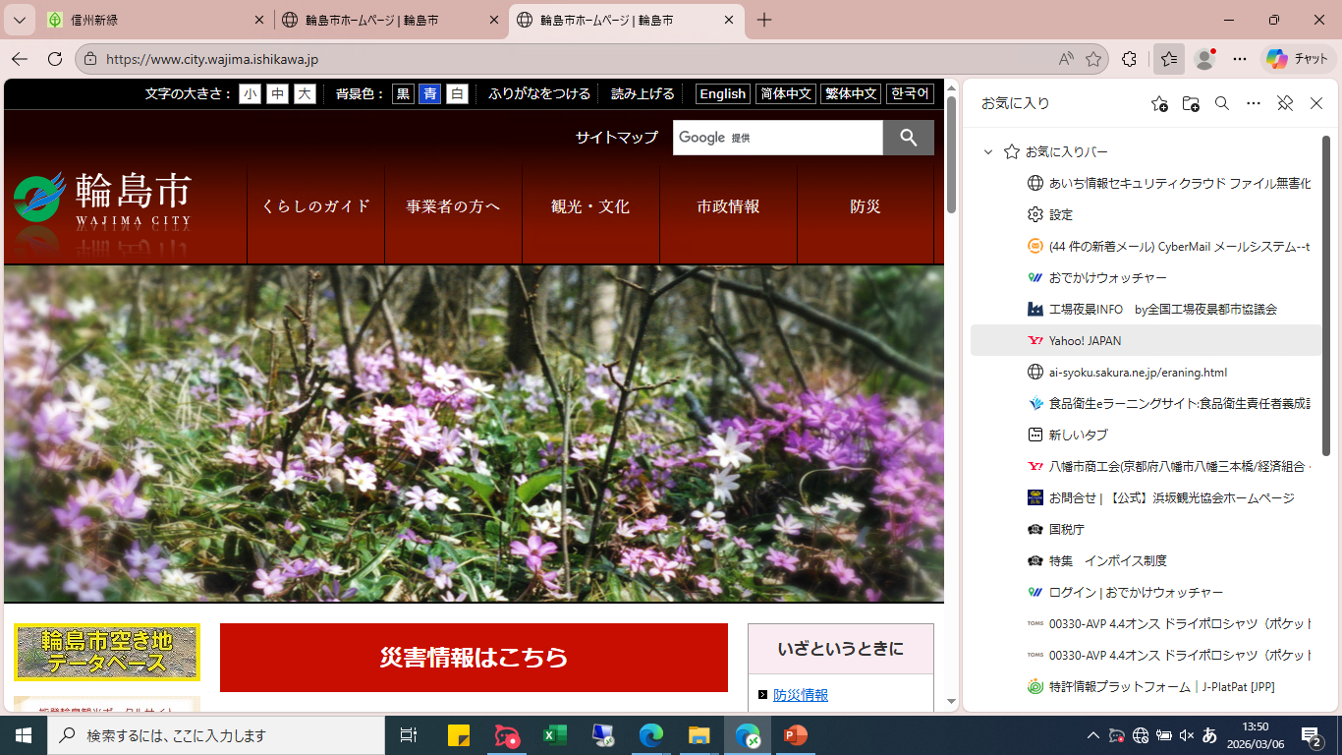



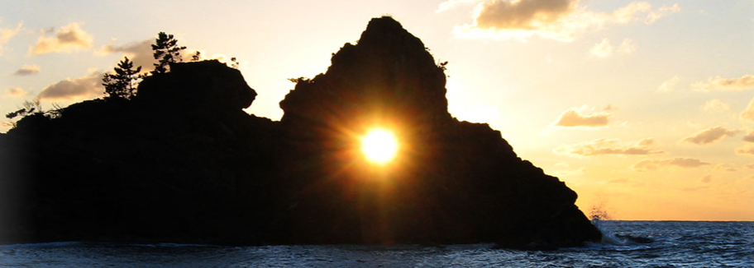
石川県輪島市
石川県輪島市は令和6年1月1日に発生した能登半島地震、同年9月21日に発生した奥能登豪雨で甚大な被害を受けました。市内は今もなお、災害の傷跡が残っており、生活の再建に制約が及んでいます。
しかし、飲食店や宿の営業が再開するなど、前を向いて進んでおり復興スローガン「もとよりもっと 新・輪島」のもと復興を目指しています。今日は輪島の特産品をお持ちしましたのでぜひお立ち寄りください。
「もとよりもっと 新・輪島」
（復興スローガン）
・干物（はちめ、さば、いか、ふぐ）
・海藻等の乾きもの
・さくら醤油
・塩
・輪島サイダー など

